Slide 1
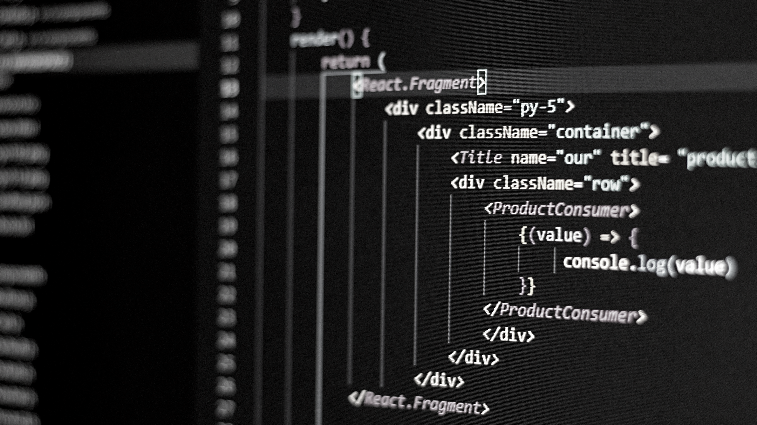
HTML
MARIA JOSÉ TORRES ROMAN

Slide 2
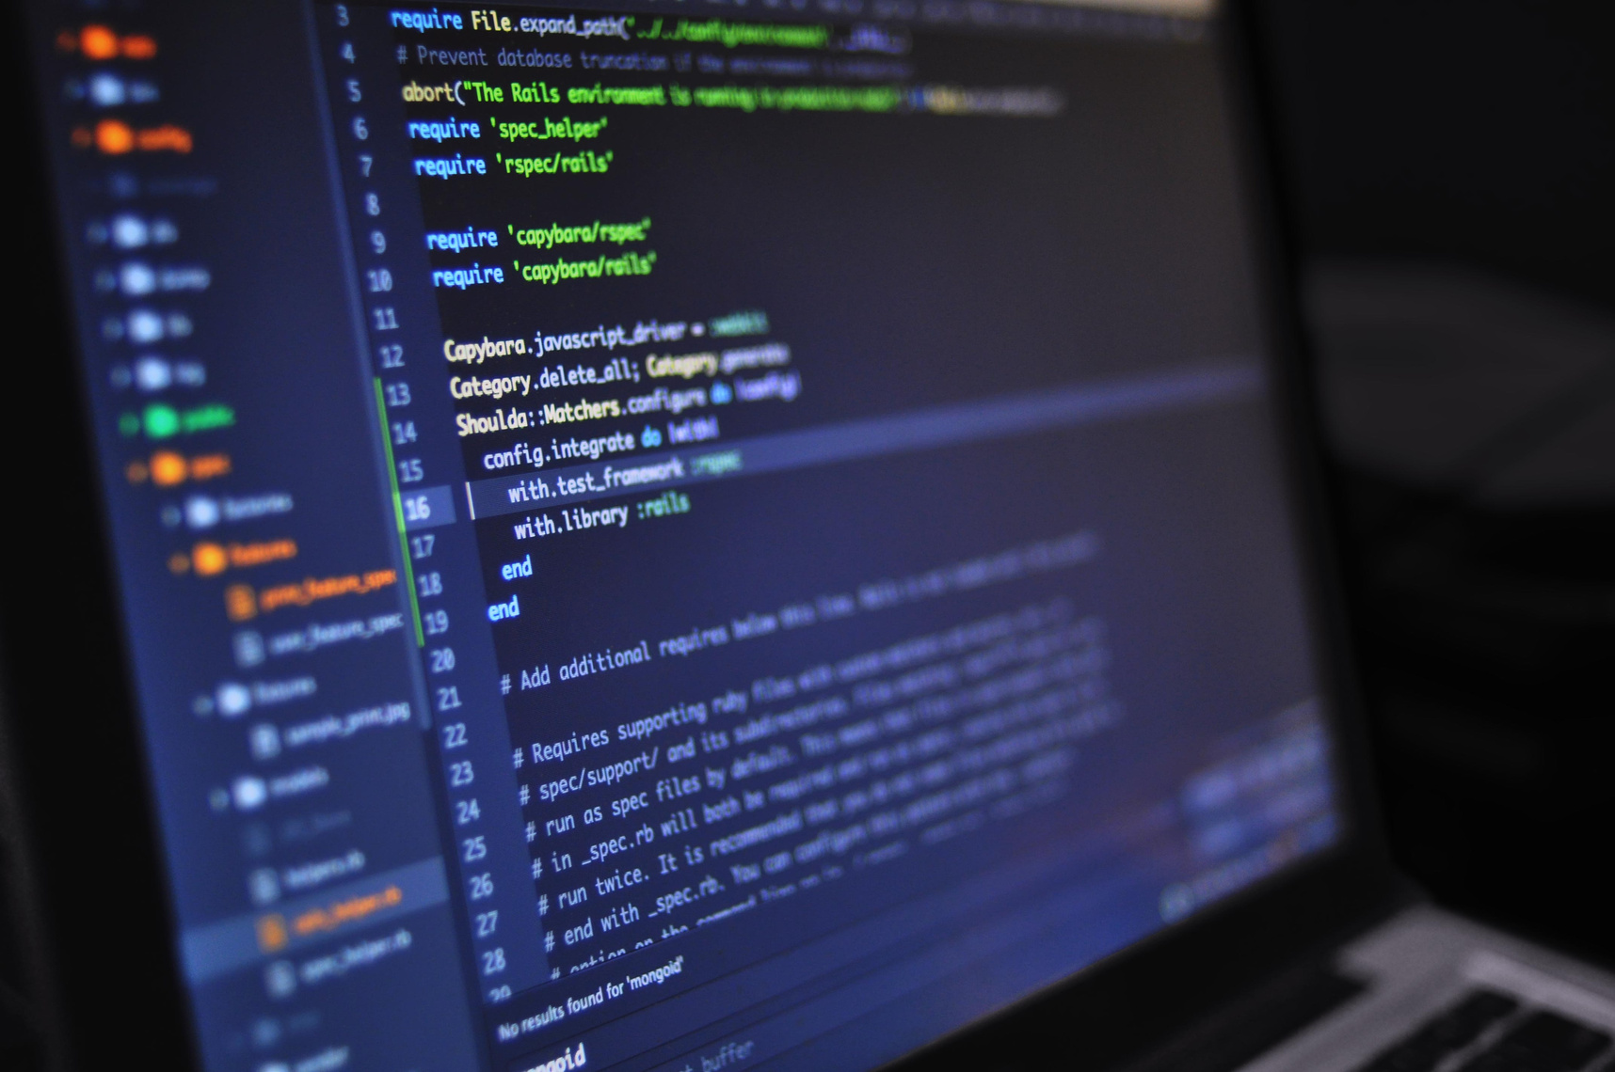
EL HTML, TAMBIÉN CONOCIDO COMO HYPERTEXT MARKUP LANGUAGE, ES UN LENGUAJE FUNDAMENTAL PARA LA CREACIÓN DE PÁGINAS WEB. SU EXISTENCIA SE REMONTA A LOS PRIMEROS DÍAS DE INTERNET, CUANDO LA NECESIDAD DE COMPARTIR INFORMACIÓN DE MANERA ESTRUCTURADA Y LEGIBLE FUE IMPERANTE.
¿QUÉ ES HTML?
SU FECHA DE CREACIÓN SE SITÚA EN EL AÑO 1991, CUANDO TIM BERNERS-LEE, CONSIDERADO EL PADRE DE LA WORLD WIDE WEB, DISEÑÓ LA PRIMERA VERSIÓN DEL LENGUAJE HTML. EN UN CONTEXTO DONDE LA WEB ERA UN TERRITORIO POCO EXPLORADO, ESTE LENGUAJE SE CONVIRTIÓ EN EL PILAR SOBRE EL CUAL SE CONSTRUIRÍAN LAS PÁGINAS WEB.

Slide 3
su evolucón

Slide 4

A lo largo de los años, el HTML ha experimentado múltiples evoluciones y actualizaciones. Desde su versión inicial hasta la más reciente (HTML5), este lenguaje ha ido incorporando nuevas etiquetas, atributos y funcionalidades para adaptarse a las demandas cambiantes del mundo digital.
La evolución del HTML ha sido impulsada por la necesidad de ofrecer experiencias web más ricas y dinámicas. Gracias a sus capacidades para estructurar el contenido y enlazar elementos, el HTML sigue siendo un pilar fundamental en el diseño y desarrollo web actual.
PROYECTO FIN DE GRADO - 04

Slide 5
Usos comúnes

Slide 6

Crear páginas web.
Describir el diseño y aspecto de una página.
Ejecutar vídeos, elementos de audio y hojas de cálculo.
Integrar diferentes dispositivos estilísticos para la presentación de textos.
Navegar dentro de una página mediante hipervínculos.
Crear formularios para la generación de clientes potenciales

Slide 7
CARACTERISTICAS PRINCIPALES

Slide 8

Todos los elementos de un documento HTML constan de una etiqueta de inicio, un bloque de texto y una etiqueta de cierre.
Tiene un despliegue rápido.
Es reconocido y admitido por cualquier tipo de explorador web.
Permite archivos pequeños.
Su lenguaje es estático.
Las etiquetas son limitadas.
PROYECTO FIN DE GRADO - 08

Slide 9
Ejemplo de codigo

Slide 10
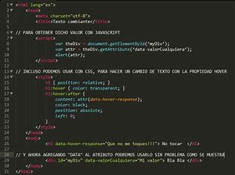

Slide 11
MUCHAS GRACIAS

